Slide 1

درسنامة یارش
محمد محمدی دعویسرایی

Slide 2
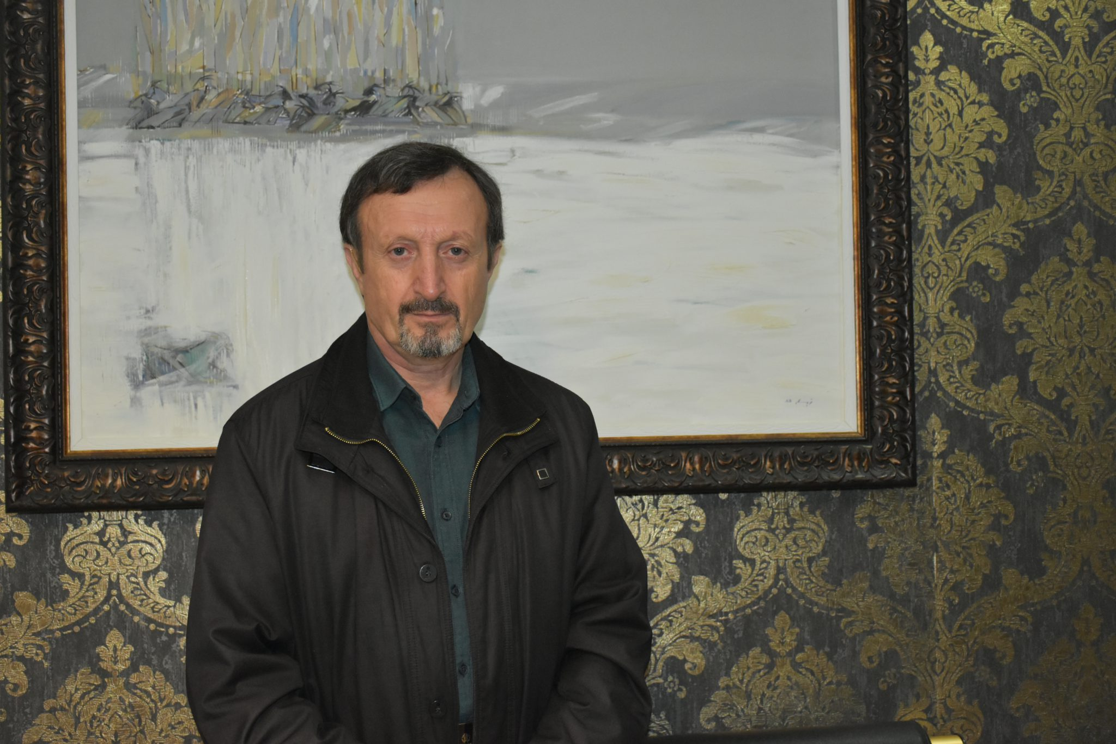
گاه قالب شعر
گاه در قالب نقاشی
معرفتی است که با کشف هنرمند به دست می‌‌‌‌آید
هنر
گاه در قالب اثری متفاوت
هنرمند این معرفت را با زبان هنر بیان می‌‌‌‌کند
یکی از هنرمندانی که با زبان هنر برخی فضایل انسانی را به تصویر کشیده، محمد محمدی ‌دعویسرایی است.
شجاع
بیانگر فضایل انسانی
متعهد
هدفش بیان حقیقت
یکی از هنرمندانی که با زبان هنر برخی فضایل انسانی را به تصویر کشیده، محمد محمدی ‌دعویسرایی است.

Slide 3
از دست دادن شنوایی در نه سالگی
قهرمان تکواندو
بازگشت به گیلان
ابداع فرش دو رو
ثبت فرش گلیمان
بنایی
بیماری از فشار کاری
مربی ورزشی
شکست عبرت‌انگیز

Slide 4
جنگ و صلح
دریافت اولین مدال صلح یونسکو
موفق ‌ترین ناشنوای ایران
کارآفرین برتر
خوب و بد
آثار
نتیجه
تمدن و توحش
فجر
پیک و صلح

